Slide 1


Thứ sáu, ngày 27 tháng 10 năm 2023
TOÁN
Bài 26. VIẾT CÁC SỐ ĐO ĐỘ DÀI
DƯỚI DẠNG SỐ THẬP PHÂN
Xem sách trang 99

Slide 2
Bài 26. VIẾT CÁC SỐ ĐO ĐỘ DÀI
DƯỚI DẠNG SỐ THẬP PHÂN
MỤC TIÊU
- Em biết viết số đo độ dài dưới dạng số thập phân theo các đơn vị đo khác nhau.

Slide 3





A.HOẠT ĐỘNG CƠ BẢN

Slide 4
1. CHƠI TRÒ CHƠI “XẾP THẺ”
- Nối tiếp nhau viết tên các đơn vị đo độ dài đã
học lên các tấm thẻ
- Xếp các thẻ đó theo thứ tự từ lớn đến bé
- Nêu mối quan hệ giữa các đơn vị đo liền kề,
không liền kề

Slide 5
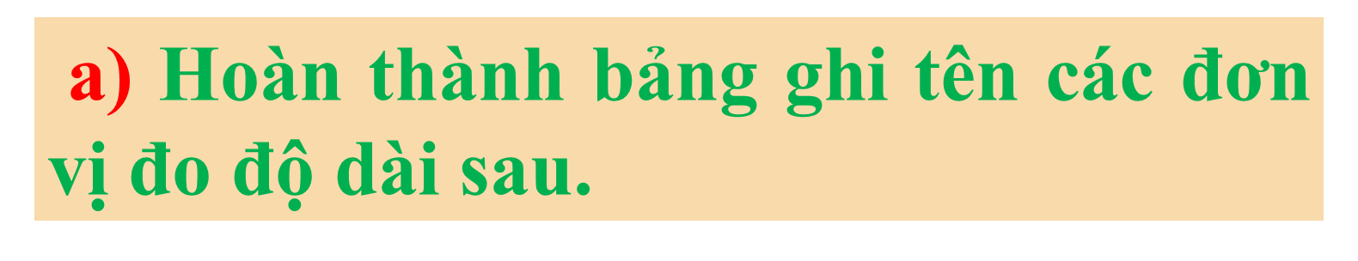
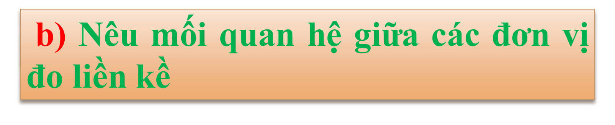
2. THỰC HIỆN LẦN LƯỢT CÁC HOẠT ĐỘNG SAU:
km | hm |  |  |  |  | mm
dam
m
dm
cm

Slide 6



c) Hoàn thành các ví dụ sau:
$$\frac{1}{10}$$
1km = 10 hm
1hm = km = 0,1km
$$\frac{1}{10}$$
10
0,1
1 hm = …. dam
1dam = …. hm = ….. hm
$$\frac{1}{10}$$
10
1m = … dm
1dm = …. m = … m
0,1

Slide 7

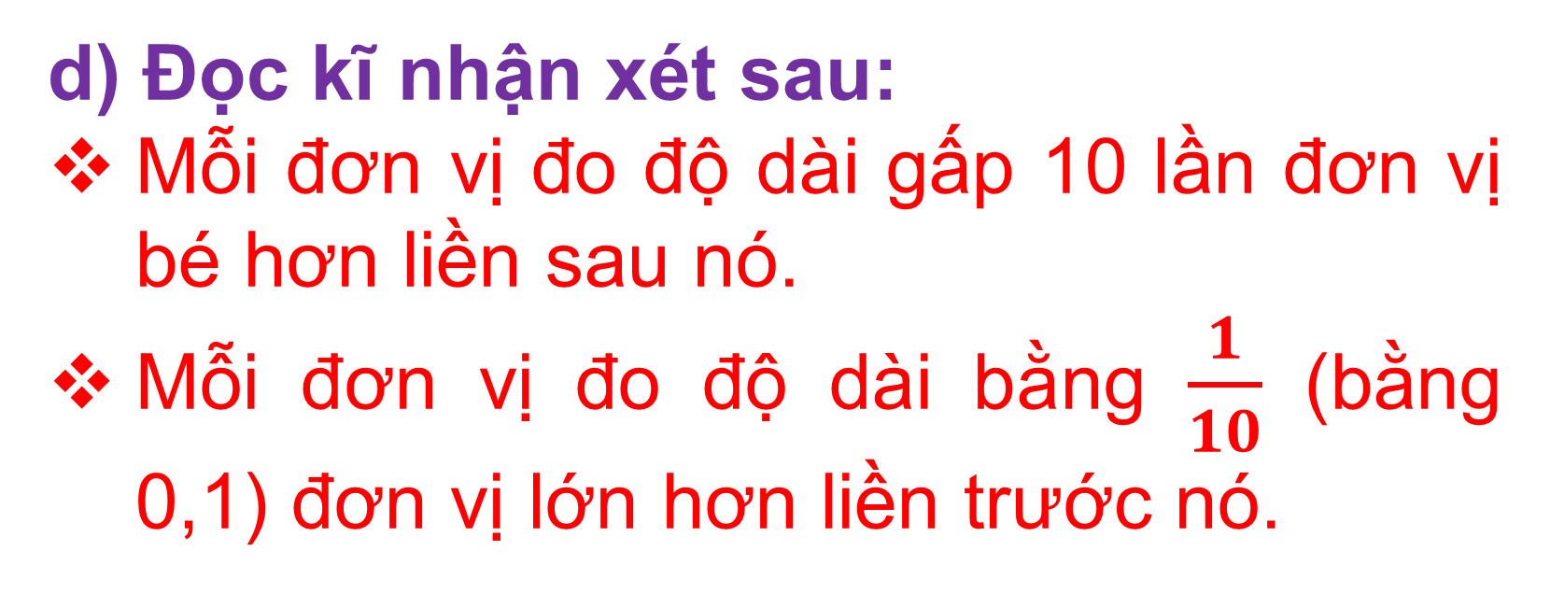
d) Đọc kĩ nhận xét sau:
Mỗi đơn vị đo độ dài gấp 10 lần đơn vị bé hơn liền sau nó.
Mỗi đơn vị đo độ dài bằng $\frac{1}{10}$ (bằng 0,1) đơn vị lớn hơn liền trước nó.

Slide 8
3. ĐỌC KĨ VÍ DỤ SAU VÀ GIẢI THÍCH CHO BẠN NGHE:
a) Ví dụ 1: Viết số thập phân thích hợp vào chỗ chấm: 7m 3dm = …. m
7,3
b) Ví dụ 2: Viết số thập phân thích hợp vào chỗ chấm: 3m 5cm = …. m
3,05

Slide 9

4. a) Nêu quan hệ giữa một số đơn vị đo độ dài thông dụng rồi viết vào vở
$\frac{1}{1000}$
1km = 1000 m
1m = km = 0,001km
1m = …. dm
1dm = …. m = ….. m
1m = … cm
1cm = …. m = …… m
1m = … mm
1mm = …. m = …… m

Slide 10



4. a) Nêu quan hệ giữa một số đơn vị đo độ dài thông dụng rồi viết vào vở
$$\frac{1}{10}$$
1dm = …. m = ….. m
10
0,1
1m = …. dm
$$\frac{1}{100}$$
1m = … cm
100
0,01
1cm = …. m = …… m
$$\frac{1}{1000}$$
1m = … mm
1000
1mm = …. m = …… m
0,001

Slide 11
4. b) Viết số thập phân thích hợp vào chỗ chấm:
8m 5dm = … m
9m 2cm = … m
8,5
9,02

Slide 12
B. HOẠT ĐỘNG THỰC HÀNH

Slide 13
1. Viết số thập phân thích hợp vào chỗ chấm:
a. 4m 7dm= ….... m
b. 8m 9cm = …....... m
c. 56m 13cm = …..... m
d. 3dm 28mm = …....... dm
4,7
8,09
56,13
3,28

Slide 14
2. Viết số thập phân thích hợp vào chỗ chấm:
a. 4m = …..... km
b.3km 705m = …..... km
c. 12km 68m = ….... km
d. 785m = ….... km
0,004
3,705
12,068
0,785

Slide 15

3. Viết số thích hợp vào chỗ chấm (theo mẫu):
Mẫu: 5,7 m = 57 dm
$$\frac{7}{10}$$
5,7m = m = 5m 7dm=57dm
Cách làm:
5
39
a. 3,9m = ....... dm
b.1,36m = ...... cm
c. 2,93m = ….... cm
d. 4,39m = …... cm
136
293
439

Slide 16

4. Viết số thập phân thích hợp vào chỗ chấm (theo mẫu):
Mẫu: 315 cm = 3,15m
Cách làm: 315cm = 300cm + 15cm = 3m 15cm
= 3 m = 3,15 m
$$\frac{15}{100}$$
4,65
7,02
a. 465cm = ...... m b. 702cm = ...... m
c. 93cm = …... m d. 25dm = …... m
0,93
2,5

Slide 17


Câu 1: 5km 203m = ... km?
A. 5203
B. 5,302
C. 5,203
D. 5,0203

Slide 18
Câu 2: 5km 75m = … km?
A. 5075
B. 5,075
C. 5,75
D. 5,750

Slide 19

Dặn dò
Học kĩ bài 26. Chuẩn bị bài 27: Viết các số đo khối lượng dưới dạng số thập phân.

